Slide 1

Scuola di Scienze Politiche ‘Cesare Alfieri’
Incontro con i vincitori
Bando Erasmus+ Studio 2019/2020
www.sc-politiche.unifi.it

Slide 2
ATTORI COINVOLTI
STUDENTE
Home Institution – I FIRENZE01;
Host Institution – l’Università di destinazione
Il Servizio Relazioni Internazionali di Scuola (relint@scpol.unifi.it) e il Delegato Erasmus+ (Prof.ssa Valeria Fargion);
L’Ufficio Mobilità Studentesca di Piazza San Marco (studentierasmus@adm.unifi.it)

Slide 3
PRIMA DELLA PARTENZA
NOMINATION – la facciamo noi!
L’università ospitante invia agli studenti informazioni sul processo di APPLICATION e registrazione
ATTENZIONE ALLE SCADENZE E ALLA DOCUMENTAZIONE RICHIESTA
LE DUE PROCEDURE (UNIFI-PARTNER) SONO PARALLELE E INDIPENDENTI

Slide 4
APPLICATION
APPLICATION PROCEDURE
Compilare e inviare l’application form secondo le modalità e le scadenze presenti sul sito dell’università ospitante e/o comunicate dall’università stessa
L’application form con i vostri dati può essere in formato cartaceo o esclusivamente online
Se non rispetti gli adempimenti richiesti dall’Università ospitante e le relative scadenze potresti non essere accettato/a!

Slide 5
TRANSCRIPT OF RECORDS
In fase di registrazione l’università ospitante potrebbe chiederti il Transcript of Records (un certificato contenente gli esami sostenuti a UNIFI in lingua inglese).
Dovrai scaricare il modulo presente nella sezione Modulistica sul sito di Scuola e riempirlo con i dati degli esami che hai superato.
Il documento dovrà essere firmato e timbrato dalla Prof.ssa Fargion

Slide 6
REQUISITI LINGUISTICI
L’Università ospitante potrebbe richiederti una prova delle competenze linguistiche minime richieste per seguire i corsi
Invio di certificazione internazionale (es. IELTS);
Se hai sostenuto test al CLA, invio di attestato da richiedere direttamente al CLA

Slide 7
ADEMPIMENTI Host University
L’università ospitante potrebbe richiederti anche:
Richiesta di alloggio (se hanno residenze nei campus)
Health Insurance (Tessera Sanitaria)
Altra documentazione (come CV, lettera motivazionale ecc.)

Slide 8
LEARNING AGREEMENT
Prima della partenza è necessario redigere il Learning Agreement, seguendo le modalità che ti sono state comunicate per mail.
Nel caso in cui anche l’università ospitante ti richieda tale documento, dovrai provvedere a prepararlo, ma esso non sostituirà in nessun modo quello richiesto da UNIFI
La redazione del Learning Agreement è fondamentale per richiedere poi il riconoscimento degli esami a seguito del periodo di mobilità

Slide 9
LEARNING AGREEMENT
COMPILALO e FIRMALO
INVIALO al Servizio Relazioni Internazionali per la firma e il timbro della Prof.ssa Fargion
INVIALO all’università ospitante per acquisire la loro firma e timbro.
Una copia scansionata del documento completo di tutte le firme e timbri dovrà essere inviata in PDF al Servizio Relazioni Internazionali (relint@scpol.unifi.it)

Slide 10

LEARNING AGREEMENT
DEADLINES
30 giugno 2019: per partenze nel primo semestre o per l’intero anno accademico
30 novembre 2019: per partenze nel secondo semestre

Slide 11
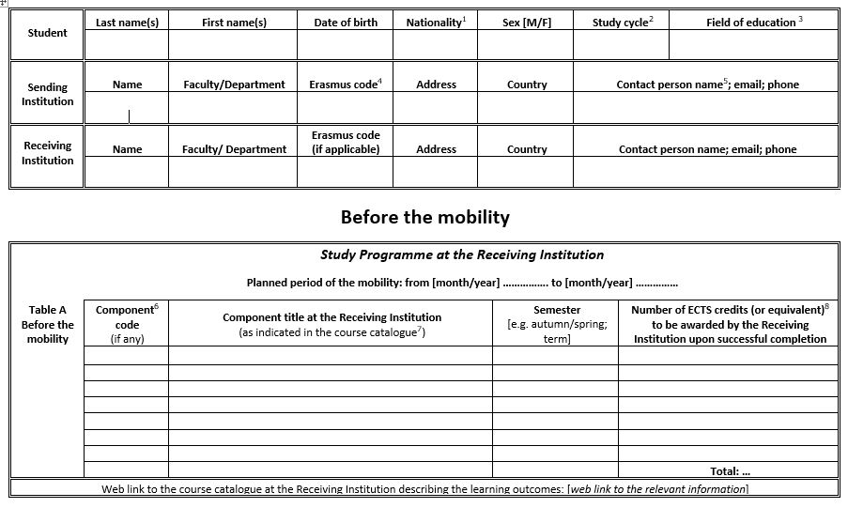
LEARNING AGREEMENT
Università di firenze
IFIRENZE01
Università ospitante
Reperibile nel sito dell’università ospitante
livello
Isced code
In questa tabella dovrai inserire gli esami che dovrai sostenere nell’università ospitante

Slide 12
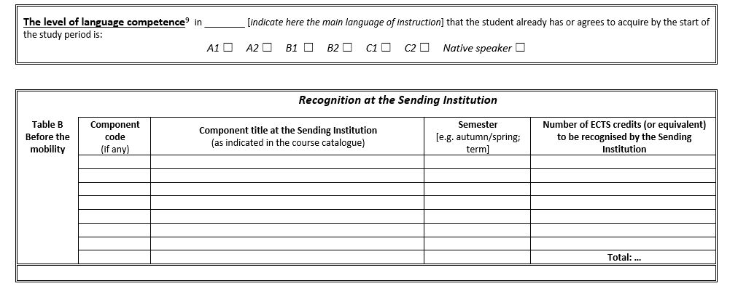
LEARNING AGREEMENT
In questa tabella dovrai inserire gli esami che vuoi che ti vengano riconosciuti
Inserisci il livello di lingua certificata prevista dall’università ospitante
N.B.
Assicurati che il numero dei crediti di questa tabella e di quella precedente corrispondano il più possibile

Slide 13
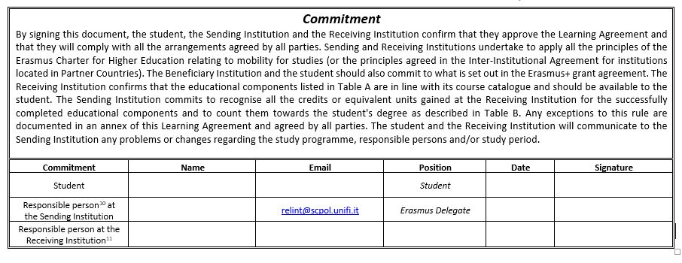
LEARNING AGREEMENT
Compila la tabella alla voce ‘‘student’’ in tutte le sue parti e firma il documento

Slide 14
LEARNING AGREEMENT
È possibile inserire esami obbligatori o esami a scelta libera.
Non è possibile sostenere all’estero gli esami di lingua previsti dal proprio piano di studi.
La corrispondenza deve essere:
di area disciplinare (es. Esame politologico per esame politologico MA NON Esame economico per esame storico):
di crediti (per quanto possibile)

Slide 15
PRIMA DI PARTIRE
Consegnatemi il LEARNING AGREEMENT
FIRMA DEL CONTRATTO. All’Ufficio Mobilità Studentesca di Piazza San Marco (una volta ricevuta la convocazione) NB. la firma del Contratto Erasmus, oltre al contributo economico, conferisce allo studente lo Status di Erasmus e la relativa copertura assicurativa e medica per il periodo di mobilità;
Rinnovare l’iscrizione a UNIFI per l’A.A. 2019/2020 in qualità di studente a tempo pieno e secondo le opportune modalità.

Slide 16
DURANTE L’ERASMUS
Dichiarazione di arrivo (confirmation of stay)
Una volta arrivati presso l’università ospitante è necessario
far certificare la data di arrivo (con firma e timbro sull’apposito modulo di attestazione di periodo che fornirà San Marco);
Inviarlo per e-mail all’Ufficio Mobilità Studentesca di San Marco (studentierasmus@adm.unifi.it) entro una settimana dall’arrivo
N.B.: il finanziamento viene calcolato in base alle effettive date di inizio e fine del periodo di studio

Slide 17
DURANTE L’ERASMUS
- Modifiche al LA entro 5 settimane dall’inizio delle lezioni, utilizzando l’apposito modulo scaricabile sul sito della Scuola
Inviare il documento a relint@scpol.unifi.it per la firma e il timbro della Prof.ssa Fargion
Far firmare e timbrare il documento approvato al Responsabile nell’Università ospitante
Inviare il documento completo di tutte le firme e timbri in PDF a relint@scpol.unifi.it

Slide 18
DURANTE L’ERASMUS
Alla fine del periodo dovete:
far certificare la data di fine (con firma e timbro sull’apposito modulo di attestazione di periodo che fornirà San Marco);
Inviarlo per e-mail all’Ufficio Mobilità Studentesca di San Marco (studentierasmus@adm.unifi.it) e consegnare l’originale entro 15 gg dalla fine della mobilità
Richiedere le modalità e il rilascio del Transcript of Records con gli esami sostenuti e i relativi voti e crediti all’università ospitante prima di tornare

Slide 19
Al RIENTRO
A RELINT di SCUOLA
Ricevuto il Transcript, dovete presentare la richiesta di riconoscimento CFU con l’apposito modulo: la richiesta di riconoscimento dovrà essere coerente con il LA e con il ToR
Testimonianza sull’esperienza per la prof.ssa FARGION
all’Ufficio Mobilità Studentesca di Ateneo (San MARCO)
Presentazione dell’attestazione di periodo originale per la liquidazione della borsa e per la rendicontazione all’agenzia nazionale Erasmus+ (INDIRE);
Redazione di un questionario online riguardante la vostra mobilità

Slide 20
GRAZIE PER L’ATTENZIONE!
Prof.ssa Valeria Fargion
Delegata Erasmus+ - Scuola di Scienze Politiche «Cesare Alfieri»
Daniele Ortu
Servizio Relazioni Internazionali
Scuola di Scienze Politiche «Cesare Alfieri»

Slide 21
Contatti
Servizio Relazioni Internazionali
Via delle Pandette 32, Edificio D1, 3° piano.
Orari di apertura al pubblico:
Dal lunedì al giovedì 11:00 – 13:00;
martedì 11:00 – 13:00 e 15:00 – 16:30.
email: relint@scpol.unifi.it

